Slide 1
UNIVERSIDAD ICESI — FACULTAD DE INGENIERÍA, DISEÑO Y CIENCIAS APLICADAS
Análisis Cinemático y Biomecánico Bimodal de la Prueba Timed Up and Go (PDG-TUG)
Avances de Preprocesamiento, Segmentación por Fases, Estadística Basal y Matriz de Análisis de Riesgos
Integrantes del equipo:
Esteban Guarin Valencia | Juan José Arias Gallego
Santiago Gómez Robledo | Heiner Danit Rincón Carrillo
Tutores del proyecto:
Prof. Domiciano Rincón (Director Técnico y Clínico)
Prof. Andrés Navarro (Codirector Académico)
Noviembre de 2026

Slide 2
1. Objetivos del Proyecto y Delimitación Funcional Bimodal
Alineación metodológica en el documento de grado y funciones de cada tecnología
Objetivo General y Específicos
Desarrollar un algoritmo de clasificación para diferenciar pacientes con enfermedad de Parkinson y sujetos de control a partir de variables biomecánicas por fase de la prueba TUG (IMU + cámara RGB-D), integrándolo en VIMOV.
OE1: Exploración y depuración del conjunto de datos bimodal (~70 participantes de brigadas) e identificación de variables de la literatura.
OE2: Validación y ajuste del algoritmo de segmentación de fases del proyecto anterior sobre los datos e instrumentación actual.
OE3: Desarrollo del algoritmo de clasificación por fase e integración en la plataforma VIMOV.
OE4 (Ajustado): Validación del desempeño a nivel de grupos mediante métricas de exactitud y sensibilidad (sin prometer umbrales fijos).
Delimitación Funcional Acordada (IMU vs. Cámara)
1. Unidades Inerciales (IMUs a 50 Hz — L5, Tobillos y Muñecas):
Responsables de segmentar las 5 fases temporales del TUG (levantarse, caminata ida, giro 180°, caminata regreso y sentarse).
Capturan sin oclusión la velocidad angular del giro, el conteo de pasos en el giro y los tiempos de apoyo/balanceo (Stance/Swing).
2. Cámaras de Profundidad RGB-D (e-Motion a 30 Hz):
Durante el giro de 180° y la sentada presentan auto-oclusión articular cuando el paciente da la espalda o se acerca al lente.
Se destinan a las métricas espaciales en los tramos rectos de marcha: longitud de paso y zancada, velocidad lineal de cadera (SpineBase), porcentaje de doble apoyo y braceo.
Proyecto de Grado PDG-TUG — Universidad Icesi
2 / 9

Slide 3
2. Consolidación y Depuración de los Conjuntos de Datos (OE1)
Auditoría de calidad, criterios de descarte y cruce bimodal 1 a 1 en el repositorio
Repositorio / Modalidad | Archivos Brutos | Descartados | Muestras Válidas | Composición y Criterios Aplicados
Datos IMUs/ (Sensores inerciales 50 Hz) | 78 | 12 (15.4%) | 66 (84.6%) | 58 de pacientes con EP y 8 de controles (61 sujetos únicos). Se descartaron 7 pruebas sin etiqueta clínica, 2 duplicados MD5 y 3 de doble tarea.
Datos e-Motion/TUG/ (Cámara RGB-D 30 Hz) | 132 | 2 | 130 | 101 de Santa Marta (SMR), 6 de La Victoria (CST) y 23 de calibración en laboratorio (LAB). Nomenclatura estandarizada.
Datos e-Motion/GAIT/ (Marcha continua 10 m) | 137 | 42 | 95 | 80 de Santa Marta y 15 de CST (48 pacientes cuentan simultáneamente con prueba TUG y marcha continua de 10 m).
Datos IMU&eMotion/ (Pares bimodales 1 a 1) | 69 de brigada | 16 sin par / sexo distinto | 53 pares (106 JSON) | 42 pares estrictamente TUG con coincidencia de género y ventana horaria confirmada + 11 pares con marcha continua.
Organización estandarizada en la rama main del repositorio:
Cada carpeta de datos (Datos IMUs/, Datos e-Motion/ y Datos IMU&eMotion/) cuenta con 4 documentos base: Inventario (.csv), Ficha Técnica (.md), Matriz de Variables (df_variables.csv) y Documento de Análisis (.md).
Regla mínima de validez en IMU: presencia operativa de los 3 sensores indispensables (espina base L5 + tobillo izquierdo + tobillo derecho) y duración mayor a 5 segundos sin desconexión.
Proyecto de Grado PDG-TUG — Universidad Icesi
3 / 9

Slide 4
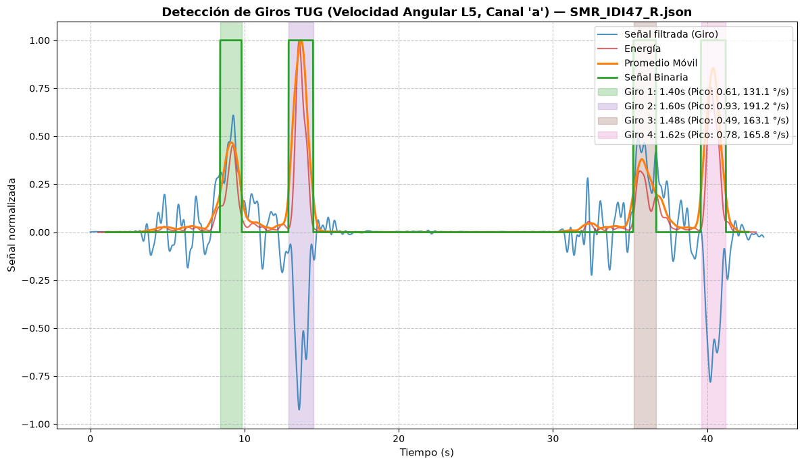
3. Validación del Algoritmo de Segmentación del PDG Anterior (OE2)
Adecuación al nuevo esquema JSON y prueba sobre las 66 grabaciones inerciales válidas
Funcionamiento del Algoritmo Predecesor
1. Adaptador JSON y remuestreo a 50.0 Hz: convierte los nombres actuales (BASE-SPINE, LEFT/RIGHT-ANKLE) y normaliza escalas.
2. Filtrado Butterworth pasabajas (orden 20, corte 3 Hz) con fase cero (filtfilt).
3. Levantamiento y sentado: energía espectral (FFT) en ventana deslizante de 1 s sobre el tronco; umbral 0.2 y duración >= 0.5 s.
4. Giros de 180°: energía en velocidad angular del tronco e integración del ángulo hasta alcanzar el corte de giro.
Resultados sobre las 66 muestras válidas:
63 de 66 grabaciones (95.5 %) segmentadas con sus 5 fases completas.
Diagnóstico de casos atípicos: cambio de orientación del eje de gravedad en 2 controles previos a brigada y grabaciones donde hubo un giro o sentada antes del inicio formal.
Proyecto de Grado PDG-TUG — Universidad Icesi
4 / 9

Slide 5
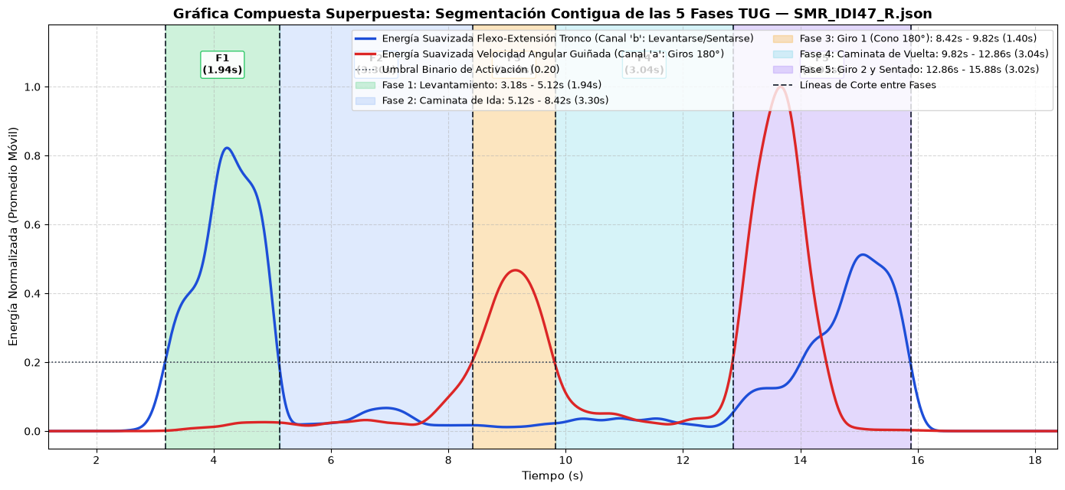
4. Gráfica Compuesta de las 5 Fases TUG y Etiquetado por Paso
Superposición de energía de tronco y giro + clasificación de pasos (Stance/Swing) por fase
Mejoras de Visualización y Pasos
Gráfica compuesta superpuesta: une en un solo panel la energía de flexo-extensión lumbar (levantarse/sentarse) y la energía de guiñada (giros), delimitando las 5 fases con franjas de color.
Etiqueta fase_tug por paso: cada evento Stance y Swing en ambos tobillos queda asociado a la fase en que ocurre (Marcha ida, Giro 180°, Marcha regreso).
Pipeline en cámara RGB-D: interpolación PCHIP a 30 Hz, filtro Butterworth a 3 Hz y transformada wavelet (CWT Ricker) en tobillos para medir doble apoyo y longitud de zancada.
Proyecto de Grado PDG-TUG — Universidad Icesi
5 / 9

Slide 6
5. Extracción de Variables y Contraste Estadístico Basal (OE3)
Comparación preliminar entre Pacientes con EP y Controles Sanos (Welch y Mann-Whitney)
Modalidad | Variable Biomecánica | Pacientes con EP | Controles Sanos | Diferencia / Valor p
IMU (50 Hz) | Duración efectiva del TUG (s) | 18.20 ± 11.27 s | 13.37 ± 3.12 s | +36.2% en EP
IMU (50 Hz) | Tiempo total de marcha ida + vuelta (s) | 10.44 ± 8.82 s | 7.10 ± 4.30 s | +47.0% en EP
IMU (50 Hz) | Duración media de balanceo de tobillo (s) | 0.50 ± 0.58 s | 0.36 ± 0.18 s | +38.1% en EP
Cámara (TUG) | Longitud de zancada (m) | 0.839 ± 0.167 m | 0.949 ± 0.172 m | p = 0.0032 (Significativo)
Cámara (TUG) | Amplitud de braceo (m) | 0.270 m | 0.315 m | p = 0.0065 (Significativo)
Cámara (TUG) | Asimetría de braceo (%) | 22.74% | 16.71% | p = 0.0347 (Significativo)
Cámara (GAIT) | Porcentaje de doble apoyo (%) | 25.07 ± 7.32% | 18.23 ± 6.96% | p = 0.0206 (Significativo)
Interpretación clínica preliminar:
Los resultados basales son consistentes con la literatura médica: los pacientes con Parkinson presentan reducción en la longitud de zancada y amplitud de braceo, mayor asimetría en miembros superiores, mayor porcentaje de doble apoyo y mayor tiempo de ejecución en las fases de marcha y giro.
Proyecto de Grado PDG-TUG — Universidad Icesi
6 / 9

Slide 7
6. Matriz Oficial de Análisis de Riesgos (1/2: Objetivo General y Productos)
Integrada en OverLeaf (Tabla 4) y en Analisis de Datos/Matriz_Analisis_Riesgos.md
Tipo de riesgo | Descripción del riesgo | Probabilidad | Impacto | Efecto | Medidas de mitigación | Supuestos
Objetivo General: Desarrollar un algoritmo de clasificación para diferenciar pacientes con enfermedad de Parkinson y sujetos de control a partir de variables biomecánicas extraídas de cada fase de la prueba Timed Up and Go (TUG) mediante el análisis conjunto de señales inerciales (IMU) y cámaras de profundidad (RGB-D), integrándolo en la plataforma VIMOV como herramienta de apoyo al diagnóstico clínico objetivo.
Operacionales | Menor cantidad de sujetos de control frente al número de pacientes capturados durante las brigadas médicas. | Probable | Mayor | Puede generar sesgo en las pruebas estadísticas y en el entrenamiento del modelo de clasificación. | Programar sesiones adicionales de toma de datos con participantes sanos en laboratorio e incorporar controles compatibles del repositorio del grupo. | Se logra completar una muestra suficiente de participantes de control bajo el mismo protocolo de la prueba.
Asociados a fenómenos de origen tecnológico: químicos, eléctricos, mecánicos, térmicos | Diferencias en el alcance visual, frecuencia de muestreo y sincronización entre los sensores inerciales y las cámaras de profundidad. | Probable | Moderado | Pérdida de seguimiento de las articulaciones en cámara durante los giros y dificultad para cruzar registros entre ambos equipos. | Utilizar las cámaras para estimar distancias y velocidad en línea recta, y delegar a los sensores inerciales la segmentación de fases y los giros. | Ambos sistemas funcionan de acuerdo con sus especificaciones técnicas durante las jornadas de captura.
De calendario | Cruces de horario o acumulación de entregas académicas de los integrantes del equipo en cierres de semestre. | Moderado | Moderado | Puede ocasionar retrasos en los tiempos estipulados para las entregas semanales del proyecto. | Realizar seguimiento semanal los martes con el tutor y dividir las tareas técnicas por subgrupos de trabajo. | El equipo dispone del tiempo previsto en el cronograma para el desarrollo de las actividades.
Legales | Restricciones asociadas al manejo de datos clínicos y confidencialidad de la información de los participantes. | Improbable | Mayor | Limitaciones para el uso o publicación de los registros si contienen datos personales sin anonimizar. | Anonimizar todos los archivos antes de subirlos al repositorio, reemplazando datos personales por códigos internos de estudio. | El tratamiento de los datos cumple con los lineamientos del comité de ética de las instituciones participantes.
Producto 1: Conjunto de datos bimodal (sensores inerciales y cámara de profundidad) depurado, anonimizado y documentado en fichas técnicas.
Asociados a fenómenos de origen tecnológico: químicos, eléctricos, mecánicos, térmicos | Debido a cortes de conexión en campo o desconexión de sensores durante las pruebas, podrían presentarse archivos duplicados o grabaciones incompletas. | Probable | Moderado | Inclusión de muestras repetidas o sin las señales mínimas necesarias para calcular las variables del estudio. | Revisar la integridad de cada archivo antes del análisis, descartando duplicados y grabaciones que no cuenten con los sensores principales. | La mayoría de las pruebas recolectadas en las brigadas cuentan con las señales completas en tronco y tobillos.
Operacionales | Omisión o errores de digitación en los datos demográficos registrados manualmente durante las brigadas. | Probable | Moderado | Dificultad para identificar qué grabaciones corresponden a repeticiones de una misma persona. | Agrupar los registros por fecha de captura y datos demográficos, verificando la correspondencia entre sensores y cámara. | Los registros cuentan con información base suficiente para identificar a cada participante del estudio.
Producto 2: Algoritmo de segmentación automática de las cinco fases de la prueba TUG validado y ajustado al sistema de captura actual.
Asociados a fenómenos de origen tecnológico: químicos, eléctricos, mecánicos, térmicos | Debido a cambios en la ubicación u orientación de los sensores respecto al proyecto anterior, podrían presentarse errores en la detección de las fases. | Probable | Mayor | Cálculo incorrecto de los tiempos de inicio y fin de levantamiento, caminata, giro o sentado. | Revisar la orientación de los ejes en los sensores utilizados y ajustar la lectura de datos antes de ejecutar la segmentación. | Las señales de aceleración y giroscopio reflejan de forma consistente cada transición de la prueba.
Producto 3: Matriz de variables biomecánicas por fase e informe de análisis estadístico y modelos de clasificación.
Asociados a fenómenos de origen tecnológico: químicos, eléctricos, mecánicos, térmicos | Debido a la variabilidad motora entre pacientes en etapas tempranas y al tamaño reducido del grupo control, algunas variables podrían no mostrar diferencias claras entre grupos. | Probable | Moderado | Resultados estadísticos con menor capacidad de separación en variables individuales. | Priorizar las variables reportadas en la literatura para las fases de giro y marcha, y evaluar distintos modelos de clasificación. | Las variables extraídas por fase aportan mayor detalle sobre el movimiento que el tiempo total de la prueba.
Producto 4: Módulo funcional de clasificación e ingesta de métricas biomecánicas integrado en la plataforma VIMOV.
Asociados a fenómenos de origen tecnológico: químicos, eléctricos, mecánicos, térmicos | Debido a posibles fallas o incompatibilidades al integrar el módulo de análisis con la plataforma VIMOV, podrían presentarse retrasos en el despliegue. | Moderado | Mayor | Demora en la puesta en operación del cálculo automático y almacenamiento de métricas en la plataforma. | Definir el formato de entrada y salida de datos antes del desarrollo y realizar pruebas de integración previas al cierre del proyecto. | Los servicios de almacenamiento y base de datos de la plataforma VIMOV se mantienen operativos para las pruebas.
Producto 5: Informes de avance y documento final de Proyecto de Grado.
De calendario | Incumplimiento en los tiempos internos de redacción y consolidación de los resultados obtenidos en las pruebas. | Improbable | Moderado | Retraso en la entrega del documento para revisión de los tutores y jurados. | Adelantar la documentación en paralelo con los avances técnicos y revisarla semanalmente con los directores del proyecto. | Las entregas de documentación se realizan de acuerdo con las fechas definidas por la universidad.
Proyecto de Grado PDG-TUG — Universidad Icesi
7 / 9

Slide 8
7. Matriz Oficial de Análisis de Riesgos (2/2: Objetivos Específicos OE1 a OE4)
Riesgos por actividad del cronograma, medidas de mitigación y supuestos
Tipo de riesgo | Descripción del riesgo | Probabilidad | Impacto | Efecto | Medidas de mitigación | Supuestos
OE1.A1. Explorar y depurar el conjunto de datos bimodal (sensores inerciales y cámara), elaborando las fichas técnicas de las muestras válidas.
Asociados a fenómenos de origen tecnológico: químicos, eléctricos, mecánicos, térmicos | Debido a la mezcla de pruebas de calibración de laboratorio con pruebas clínicas de brigada, podría alterarse el conteo de muestras válidas. | Probable | Moderado | Inclusión de grabaciones de prueba técnica que no corresponden a pacientes ni a controles reales. | Definir criterios de descarte claros y documentar en una ficha técnica el listado de muestras aceptadas y excluidas. | Se dispone de las etiquetas y observaciones de campo para distinguir las pruebas clínicas de las pruebas técnicas.
OE1.A2. Recolectar muestras adicionales de sujetos de control sanos para reducir el desbalance entre grupos.
Operacionales | Dificultades logísticas para coordinar voluntarios y equipos de medición en las sesiones complementarias de captura. | Probable | Moderado | Retraso en la ampliación del grupo de control para los análisis comparativos. | Gestionar con tiempo los permisos de laboratorio, la asistencia a nuevas brigadas y la convocatoria de participantes voluntarios. | Se cuenta con disponibilidad de los equipos de captura y participación de voluntarios en las fechas programadas.
OE2.A1. Validar y adecuar el algoritmo de segmentación de fases del proyecto anterior sobre las muestras recolectadas en brigadas.
Asociados a fenómenos de origen tecnológico: químicos, eléctricos, mecánicos, térmicos | Debido a variaciones en la tasa de muestreo de los equipos y movimientos previos de los pacientes antes de iniciar la prueba, el algoritmo podría desfasar los cortes de cada fase. | Probable | Mayor | Necesidad de repetir el ajuste de preprocesamiento y validación visual de las señales segmentadas. | Estandarizar la frecuencia de las señales mediante interpolación antes del filtrado y corroborar gráficamente los cortes de las cinco fases. | Las señales acondicionadas conservan los patrones de energía necesarios para identificar cada transición.
OE3.A1. Extraer las variables biomecánicas por fase y entrenar los modelos de clasificación supervisada.
Asociados a fenómenos de origen tecnológico: químicos, eléctricos, mecánicos, térmicos | Debido a resultados inferiores a los esperados en el ajuste de los clasificadores o exceso de variables frente al número de muestras, podría presentarse sobreajuste en los modelos. | Moderado | Moderado | Disminución en el desempeño del clasificador al evaluar muestras de nuevos participantes. | Seleccionar las variables con mayor respaldo estadístico y clínico, utilizando modelos interpretables ajustados al tamaño de la base de datos. | Los datos disponibles y las variables seleccionadas permiten entrenar y evaluar los modelos de clasificación propuestos.
OE3.A2. Integrar el módulo de procesamiento y clasificación con el almacenamiento y base de datos de la plataforma VIMOV.
Administrativos | Demoras en la asignación de accesos, credenciales o configuración del entorno de servidor por parte de los encargados de la plataforma. | Moderado | Moderado | Aplazamiento de las pruebas finales de ingesta y persistencia de datos en la plataforma VIMOV. | Solicitar con antelación las credenciales y especificaciones técnicas del servidor, adelantando pruebas en entorno local. | El equipo técnico de la plataforma facilita oportunamente el acceso y la documentación de integración.
OE4.A1. Evaluar el desempeño del algoritmo de clasificación a nivel de grupos de pacientes y controles mediante métricas de exactitud y sensibilidad.
Operacionales | Debido a que algunos participantes realizaron más de una repetición de la prueba, mezclar grabaciones de una misma persona en entrenamiento y validación sesgaría la evaluación. | Improbable | Mayor | Obtención de métricas de desempeño poco representativas de la capacidad real del algoritmo. | Agrupar todas las repeticiones por participante para que sus muestras queden siempre en un mismo subconjunto de evaluación. | El catálogo de datos identifica correctamente todas las grabaciones que pertenecen a cada participante.
Proyecto de Grado PDG-TUG — Universidad Icesi
8 / 9

Slide 9
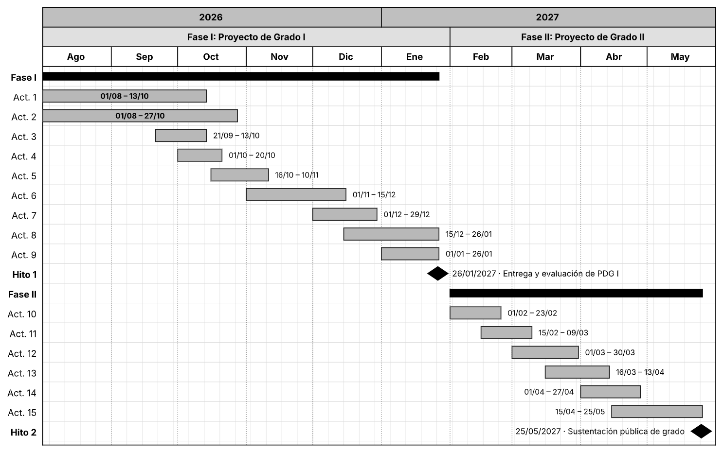
8. Estado Frente al Cronograma y Próximos Pasos
Seguimiento de actividades de Fase I (PDG I) y planificación de cierre de semestre
Avances Completados (Fase I)
Act. 1 a 4: Marco teórico, depuración de datos (MD5 / 3 IMUs) y fichas técnicas de IMU y cámara.
Act. 5: Validación del algoritmo de segmentación del PDG anterior (63/66 muestras) y gráfica compuesta de las 5 fases.
Act. 8 (Preliminar): Extracción de variables y primeras pruebas estadísticas (Welch / Mann-Whitney).
Documento en Overleaf: Objetivos ajustados, cronograma, diagrama CRISP-DM y Matriz Oficial de Riesgos.
Próximos Pasos Inmediatos
Act. 6: Ampliar la muestra de controles sanos (sesiones en laboratorio y brigada en La Victoria del 22 al 26 de noviembre).
Act. 7 y 9: Consolidar el ajuste en muestras con secuencias atípicas y cerrar el informe final de PDG I.
Proyecto de Grado PDG-TUG — Universidad Icesi
9 / 9

